Slide 1

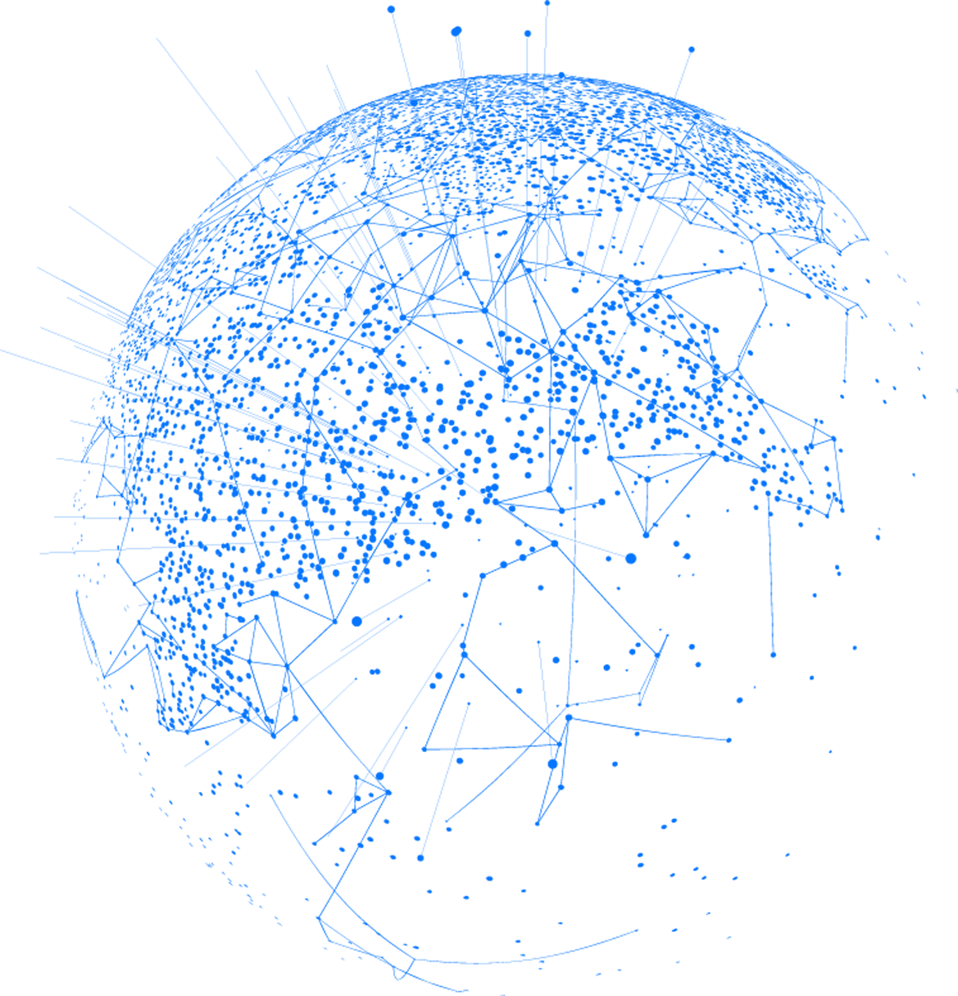
¿PROTEGE EL
DESARROLLO DIGITAL
FRENTE A LAS BRECHAS DE SEGURIDAD?
ANALISIS DE CIBERSEGURIDAD EN INDIA
(2015–2024)
RAQUEL LIMPO MARTÍNEZ

Slide 2




¿CÓMO SE MIDE
LA CIBERSEGURIDAD?
GCI (Global Security Index)
DDL (Digital Development Level )
CEI(Cybersecurity Exposure Index)

Slide 3

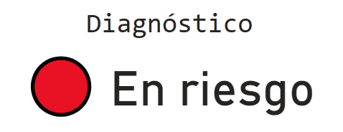

INTRODUCCIÓN A LA SITUACIÓN DE
INDIA
India ha digitalizado rápidamente gracias al programa Digital India.
Sin embargo, su preparación cibernética ha sido insuficiente.
Las brechas crecieron masivamente entre 2015 y 2022.

Slide 4

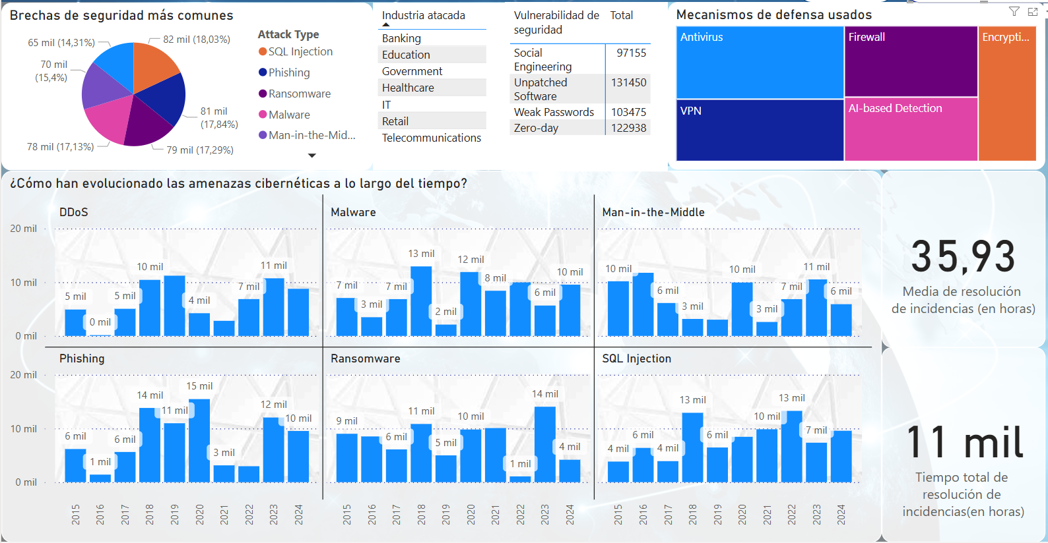
EVOLUCIÓN DE LAS BRECHAS DE SEGURIDAD

Slide 5
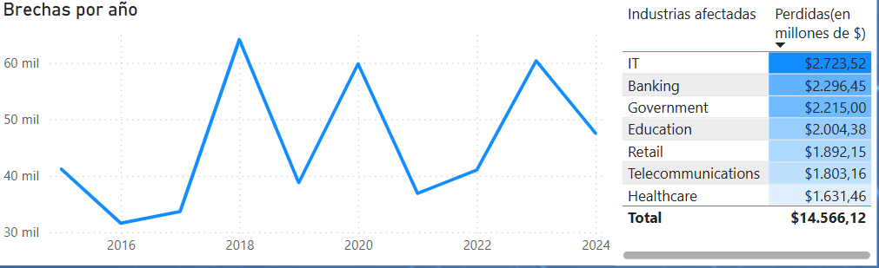

¿QUÉ SECTORES ECONÓMICOS
SUFREN MÁS LOS CIBERATAQUES?
• IT, Banca y Gobierno los sectores más atacados
• Sectores críticos con defensas aún inmaduras

Slide 6

CONTEXTO POLÍTICO Y TECNOLÓGICO POR PERIODOS
2015–2016: Digital India, pagos móviles, sin ley de datos
Digital India masificó los pagos móviles y la identidad digital lo que terminó con un ciberatraco a un banco , apagones, hackeos a Sanidad y Seguridad...
2017-18 Ciberataques, tensiones con Pakistán
Los conflictos con China y Pakistán se trasladan al ciberespacio. Se prohíben apps
2019–2020: Pandemia, phishing, sabotaje eléctrico
Nuevas exigencias a CERT-In. Intentos de espionaje sobre vacunas. Alta actividad de ransomware
2021–2024: CERT-In reformado, ataques sobre vacunas, probación de la DPDP Act
Se aprueba la Ley de Protección de Datos Personales y el primer Centro Nacional de Coordinación Cibernética

Slide 7

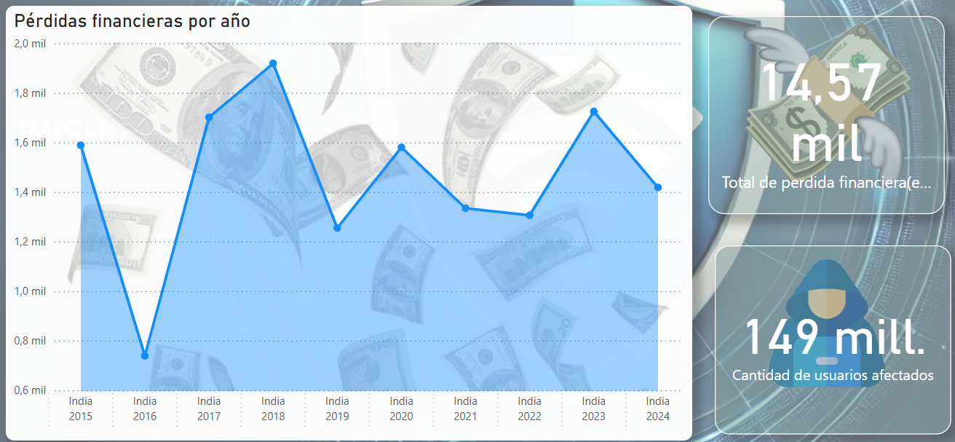

IMPACTO ECONÓMICO Y SOCIAL
2.4x

Slide 8

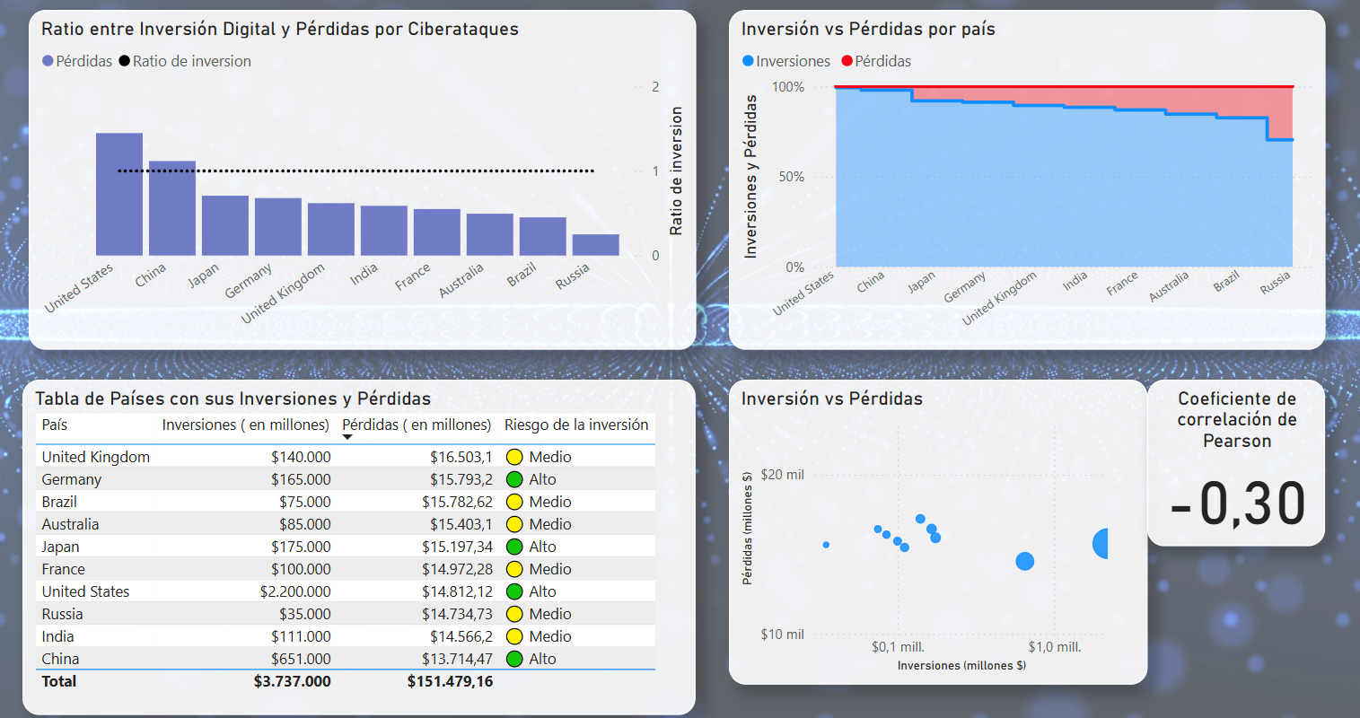
INVERSIÓN EN TIC
VS. PÉRDIDAS POR CIBERATAQUES

Slide 9
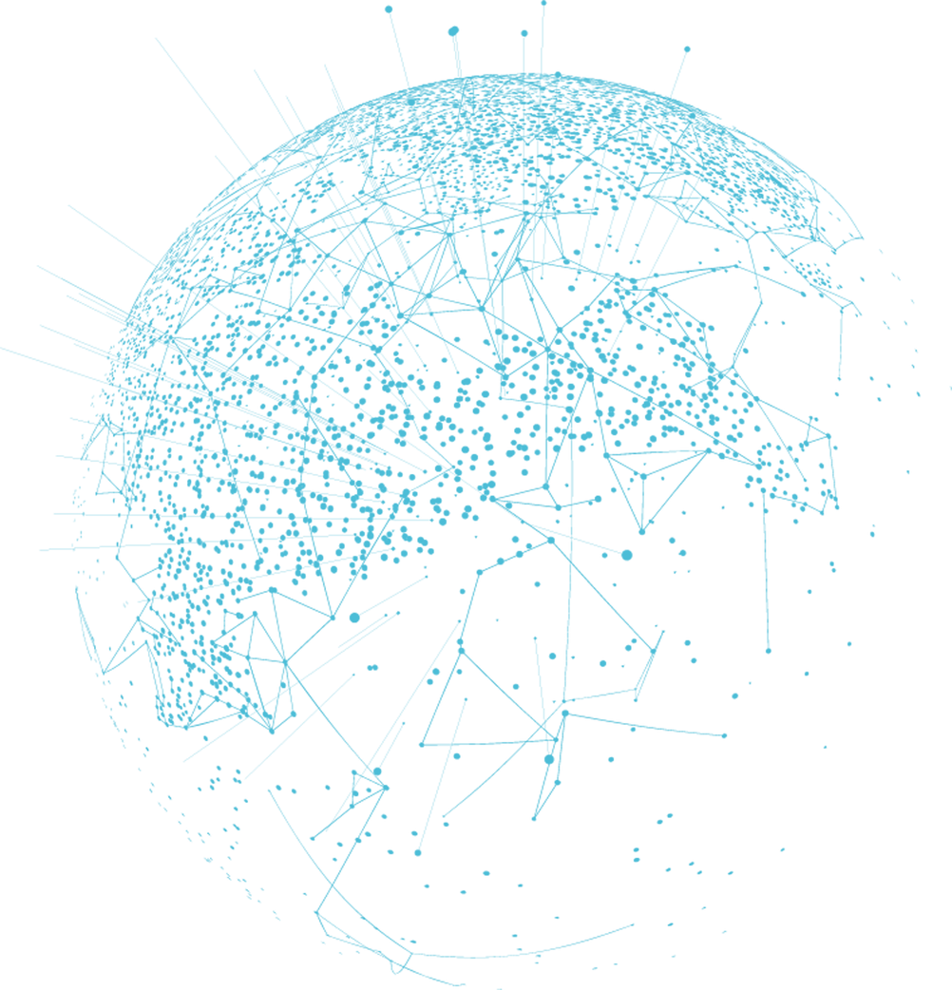
RECOMENDACIONES
Aplicar estándares obligatorios de desarrollo seguro.
Fortalecer la cibereducación nacional.
Implementar protección avanzada en IT y banca.
Crear planes de ayuda técnica para sanidad y educación
El desarrollo digital es la autopista. La ciberseguridad, el airbag

